Slide 1
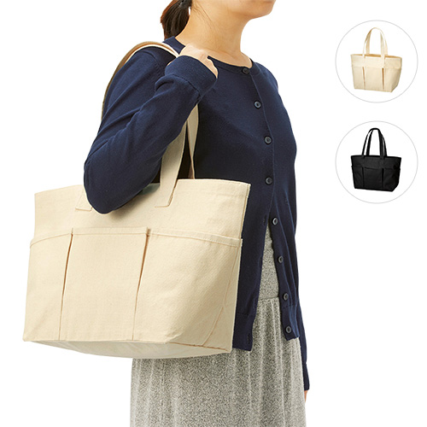
【提案書】
キャンバスツールトート
特徴
表と裏にそれぞれ3つずつあるポケットがとっても便利で様々なシーンに役立つキャンバストートです。カラーバリエーションはナチュラルと無いとブラックの2色展開。是非ご活用ください。
納期
納期スペース
仕様
素 材：コットン(320g/㎡)
サイズ：本体/約480×280×160(mm)・持ち手/約30×580(mm)
容 量：約14L
備 考：ナチュラル・ナイトブラック
お見積
お見積りスペース

